Slide 1
Докладний переказ художнього тексту розповідного характеру з елементами опису тварини
Презентація вчителя української мови та літератури
Трощенко Наталії Леонідівни,
ЗОШ№57 м. Маріуполя

Slide 2
Мета:
виявлення та оцінювання рівня сформованості в учнів умінь і навичок усно докладно відтворювати зміст прослуханого тексту художнього стилю з елементами опису тварини, розвивати зв'язне мовлення, пам'ять, увагу, аналітико-синтетичні мисленнєві навички, збагачувати словниковий запас, виховувати любов до живої природи.

Slide 3
Бесіда
Опишіть свої враження від тварини, яка подобається найбільше.
В чому виявляється любов до тварини?
Чи вважаєте ви звірів друзями людини? Яких саме?

Slide 4
ТИПИ МОВЛЕННЯ
Розповідь
Опис
Роздум

Slide 5
ОПИС
тип висловлювання, в якому йдеться про ознаки предмета, явища, чи особи. До тексту типу опису можна поставити запитання: який?

Slide 6
Структура опису:
Загальне враження
Опис деталей
Висновок

Slide 7
Багіра
Пантера була чорна, як сажа, але з чудовими плямами на хутрі. Плями вилискували, як намальовані. Багіра була хитра, як шакал, смілива, як дикий буйвол, нестримна, як поранений слон. Та голос у неї був солодший за дикий мед, шерсть – м’якша за пух. Під лискучою шерстю шовковистого підборіддя пантери ховалася невелика лисина. Лише улюбленець пантери Мауглі знав, що то слід від нашийника. Лише йому розповіла Багіра, що народилася вона поміж людей. Її мати померла в клітці князівського палацу. Багіру годували крізь ґрати з залізної миски. Та однієї ночі вона відчула себе звіром. Лапою зламала замок і втекла у джунглі. (За Р. Кіплінгом.) (97 сл.)

Slide 8
Завдання
1. Дібрати синоніми до слів вилискувати, сміливий, нестримний.
2. Пояснити написання слів: м’якша, підборіддя, шерстю.
3. Назвати вжите в тексті слово, що пишеться з буквою ґ.

Slide 9
Відповіді:
1. Вилискувати (блищати, сяяти), сміливий (відважний), нестримний (
рвучкий, енергійний).
2. Шерстю – без ь між -ст-, м’якша – апостроф, підборіддя – подовження приголосного.
3. Грати

Slide 10
Опорні слова для переказування
хутро, плями, намальовані, нестримна, лисина, князівський палац, відчула себе звіром.

Slide 11
Художні засоби для опису
епітети
означення, яке дає образну характеристику предметові чи особі
порівняння
пояснення одного предмета подають за допомогою іншого, подібного до нього.
метафора
переносне значення слова(небо плаче, вітер говорить стиха)

Slide 12
Пам’ятка
- Прочитати уважно текст.
- Визначити тему й основну думку.
- Поділити текст на частини і дати їм заголовок.
- З’ясувати значення і правопис незрозумілих слів,
розстановку розділових знаків.
- Переказати текст, додержуючись плану.

Slide 13
ОРІЄНТОВНИЙ ПЛАН
1. Якою була пантера.
2. Слід нашийника на шовковистому підборідді.
3. Що розповідала Багіра своєму улюбленцеві.
4. Втеча з неволі.

Slide 14
Словникова робота
Нестримна - яка не знає меж у чому-небудь; дуже сильна
Джунглі- густий і непрохідний тропічний ліс.
Ґрати- решітка, тюрма.

Slide 15
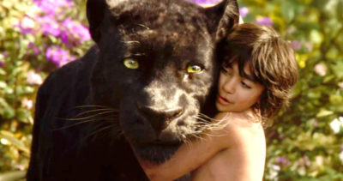

Slide 16
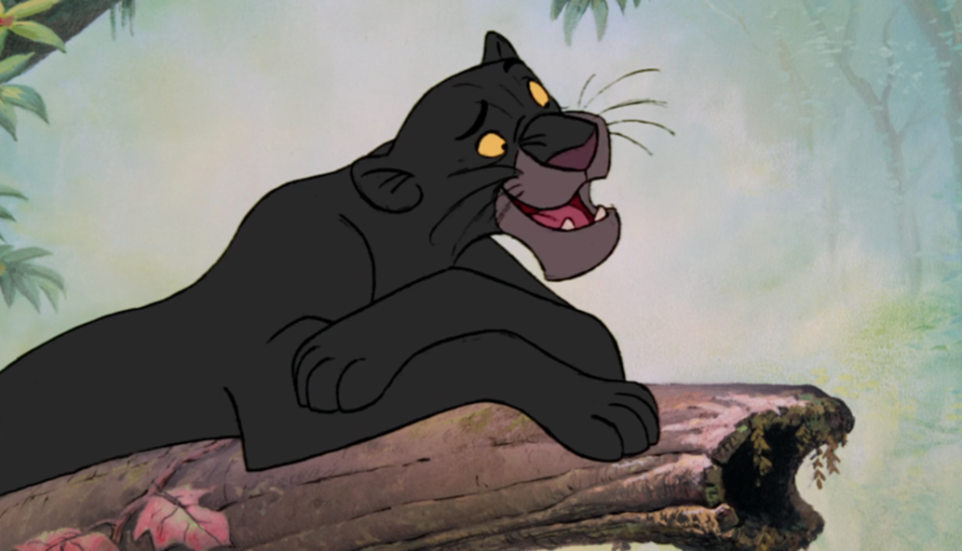

Slide 17
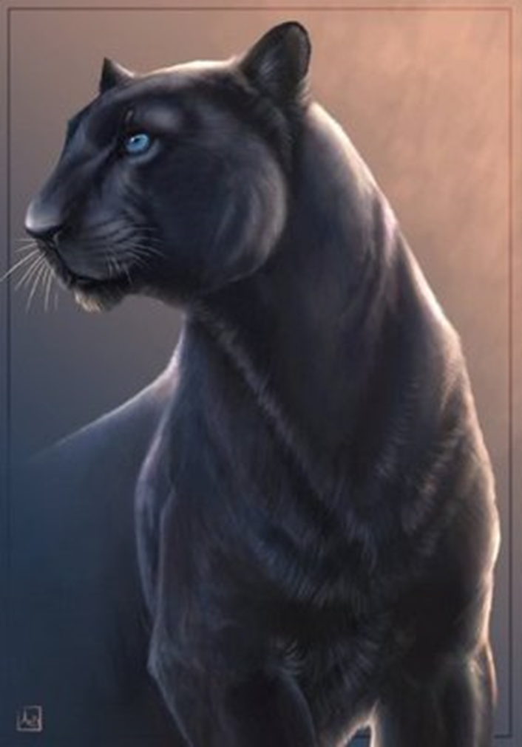
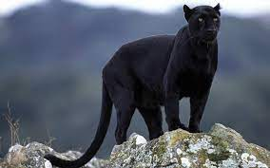
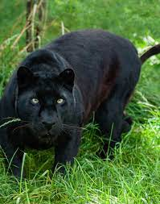
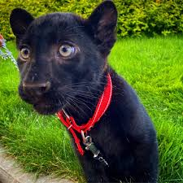

Slide 18
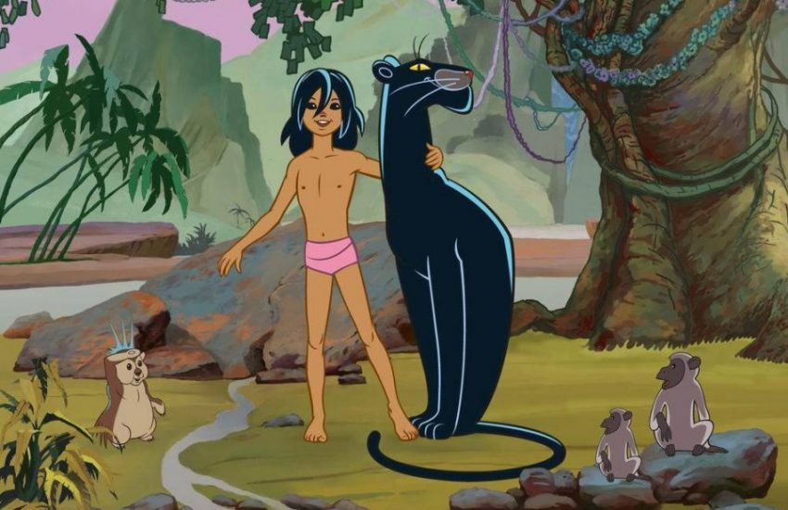

Slide 19
Домашнє завдання
Записати переказ на камеру, надіслати відео. Відео до 2 хвилин.

